Slide 1
Государственное учреждение образования
«Гимназия №2 г. Солигорска»
Людмила Антоновна Ларчик
учитель истории и обществоведения
высшей квалификационной категории
Урок истории Беларуси 7 класс
Тема урока : «Попытки политических реформ
в Речи Посполитой»

Slide 2
Домашнее задание
§ 27,
повторить
§§ 25-26.

Slide 3
Вспомните:
Каким было политическое положение РП
во второй половине 18 века?
Какие меры были предприняты для преодоления кризиса?
Кто оказался недоволен проводимыми преобразованиями?
Кто такие диссиденты?
Назовите причины ввода российских войск на территорию РП.
Каковы причины, цели и результаты создания Барской конфедерации?
Когда и как произошёл I раздел РП?
Какие территории потеряла РП?

Slide 4
Попытки
реформирования
Речи Посполитой

Slide 5
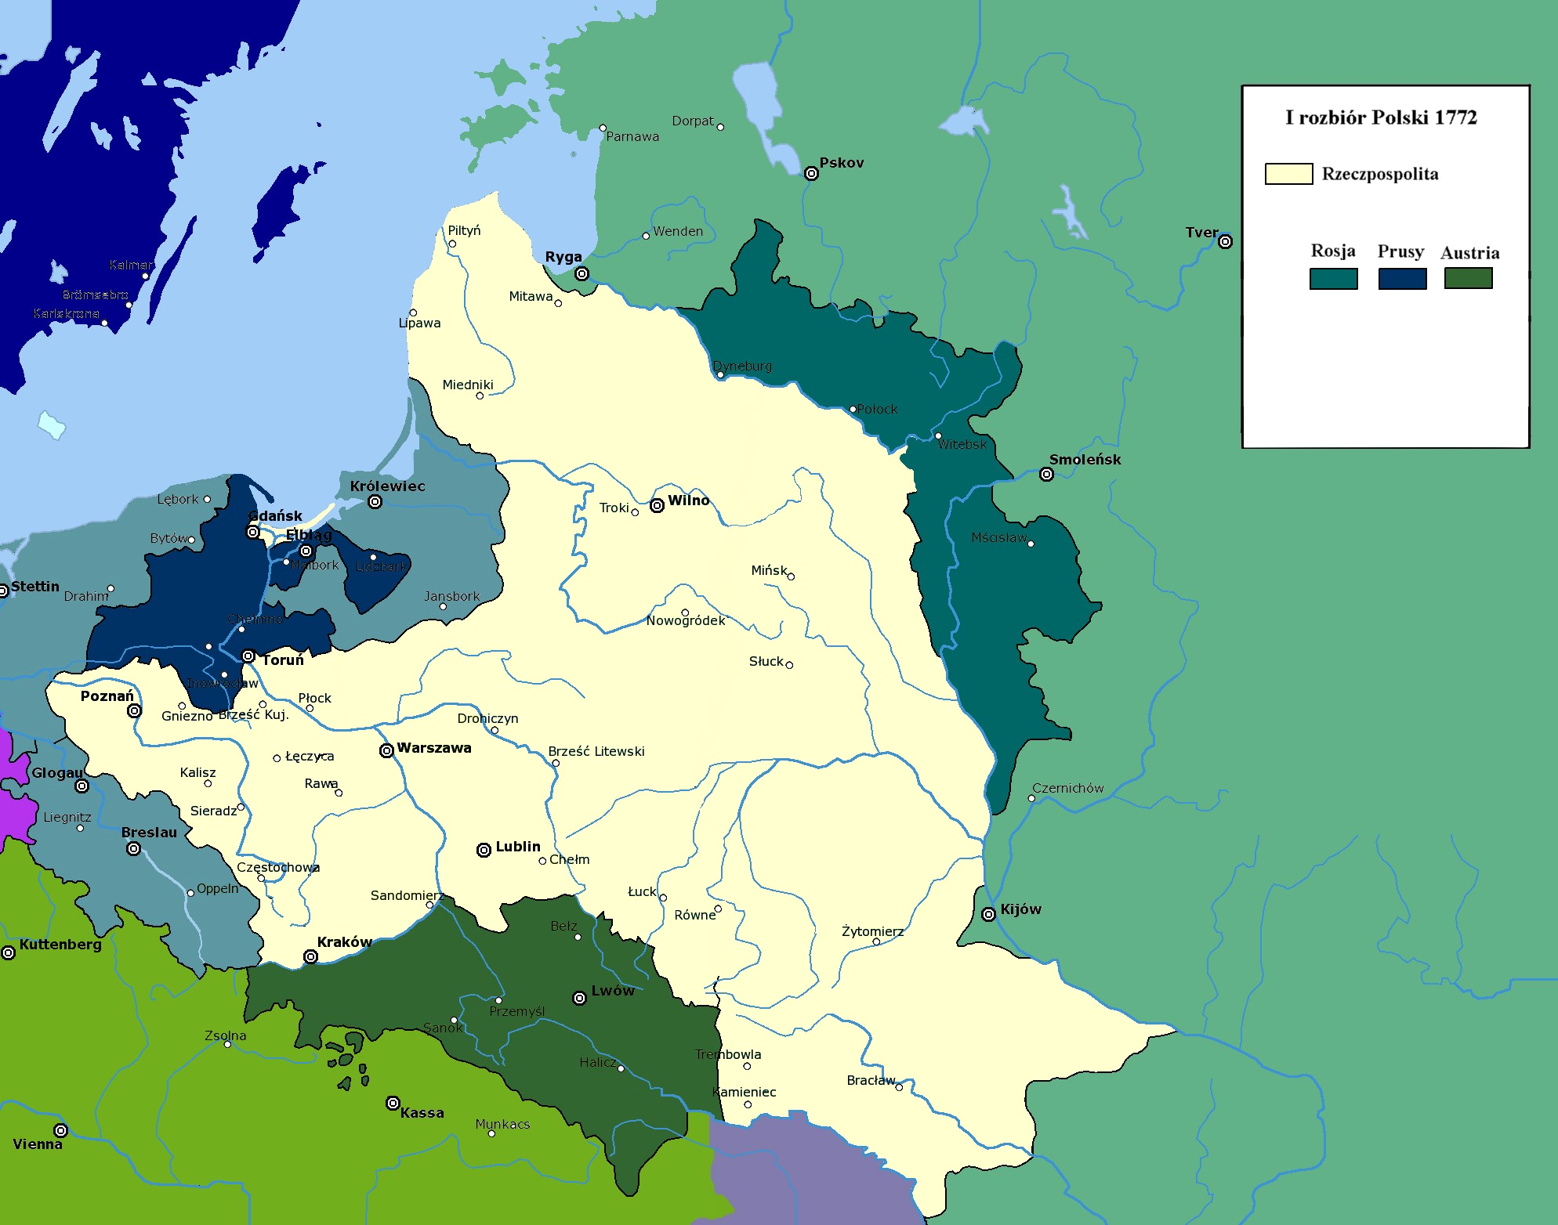
Поработаем с текстом учебника!
Назовите причины
необходимости дальнейшего проведения реформ в Речи Посполитой?
стр. 181

Slide 6
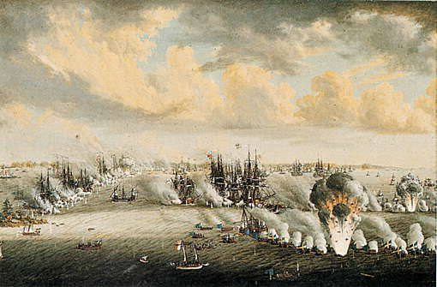
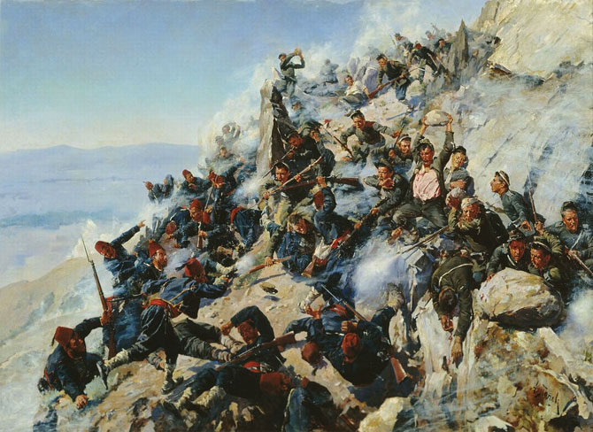
Причины продолжения реформ
Активизация движения за ликвидацию зависимости РП от России;
Благоприятная международная ситуация (война России и Австрии с Турцией; российско-шведская война);
Ухудшение отношений между Россией и Пруссией;
Наличие большого числа сторонников продолжения начатых ранее преобразований;

Slide 7
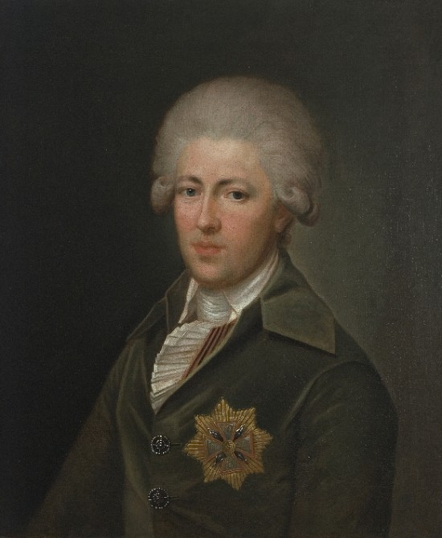
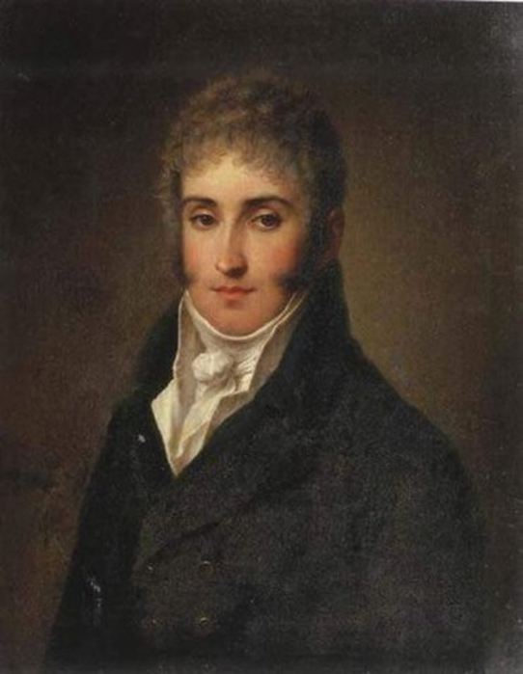
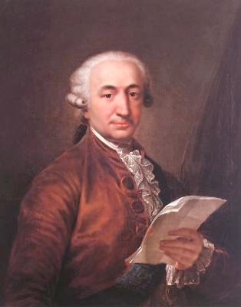
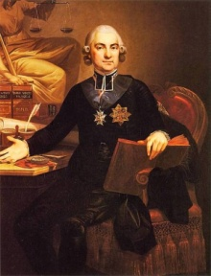
Сторонники реформ
Игнацы
Потоцкий
Граф Рома́н Игна́цы Франти́шек Пото́цкий — польский магнат, политик, журналист и писатель. Писарь великий литовский, маршалок Постоянного Совета, маршалок надворный литовский и маршалок великий литовский.
Адам
Чарторыйский князь, глава княжеского рода.
В начале XIX века был близок к российскому императору Александру I, входил в его «негласный комитет», занимал пост министра иностранных дел Российской империи
Станислав
Малаховский
подстолий великий коронный, референдарий великий коронный, староста садецкий, маршалок коронной конфедерации Польского королевства и маршалок Четырёхлетнего сейма
Гуго
Коллонтай
глава Эдукационной комиссии.

Slide 8
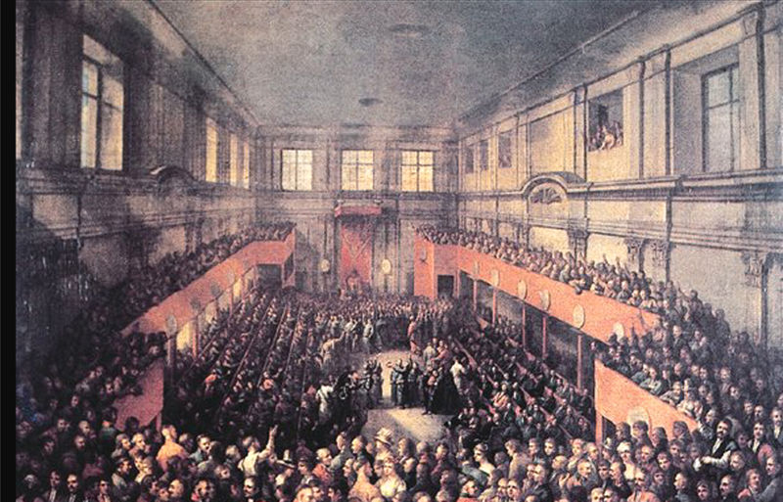
1788-1792г.- «Великий сейм»
Почему сейм 1788-1792гг.
вошёл под названием
«ВЕЛИКОГО»?

Slide 9
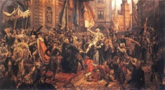
Решения «Великого сейма»
Увеличения численности армии до 65 тыс. человек;
Вводились новые налоги для содержания армии;
Создание специальных комиссий в воеводствах и поветах для решения вопросов размещения, набора и обеспечения армии;
С 1790г. безземельная шляхта не могла выбирать на поветовых сеймах послов на общегосударственный сейм;
Расширены права мещан (они получили право на личную неприкосновенность; права избирать послов на сеймы и приобретать земельные владения;
6. 3 мая 1791г.- принята
Конституция Речи Посполитой;

Slide 10
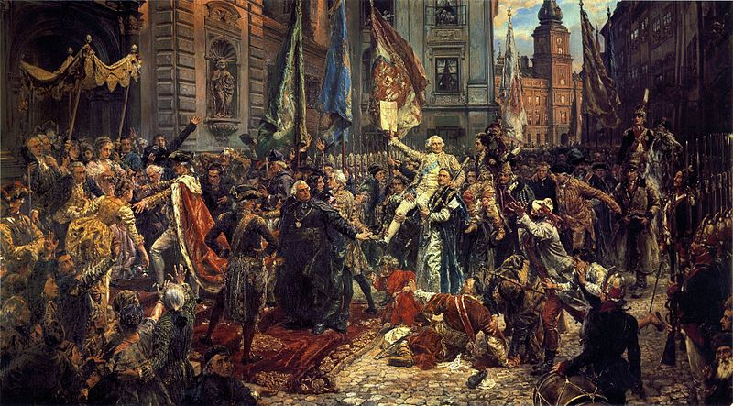
Какое значение для дальнейшего развития Речи Посполитой имело принятие Конституции?

Slide 11
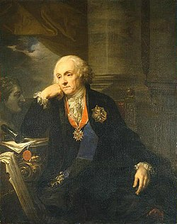
Конституция закрепляла права и свободы граждан.
Провозглашала Речь Посполитую правовым государством с верховенством закона и разделением властей на законодательную, исполнительную и судебную.
Согласно конституции создавалось новое правительство.
Право либерум вето ликвидировалось.
Конституция провозгласила Речь Посполитую унитарным (единым) государством.
Для сохранения единства среди сторонников реформ сейм принял «Взаимное поручительство обоих народов».
Иоахим Хрептович - первый министр иностранных дел РП

Slide 12
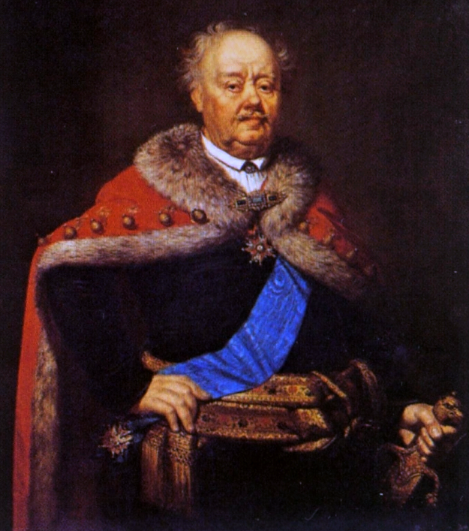
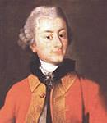
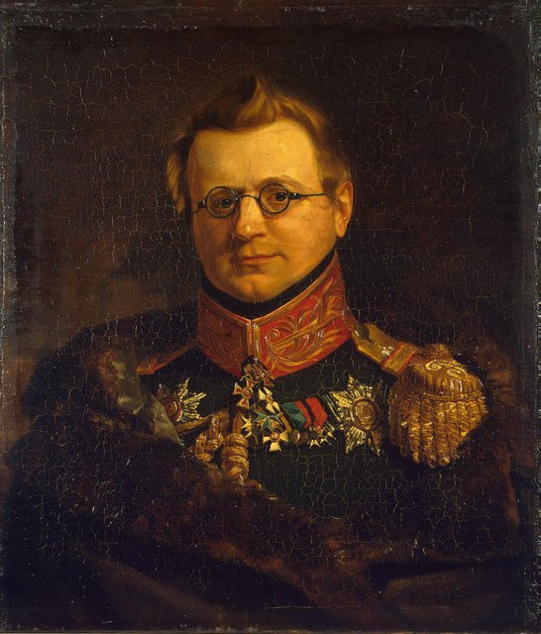
Они направились
в Россию и попросили
политической и военной
поддержки у Екатерины II,
чтобы отменить
Конституцию
Ксаверий
Браницкий
Северин
Ржевусский
Станислав
Потоцкий

Slide 13
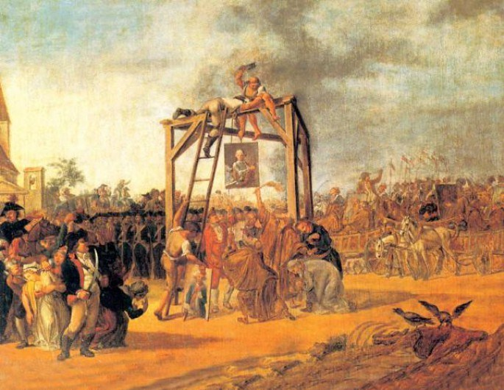
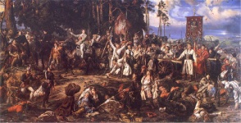
14 мая 1792г.- провозглашение
создания Торговицкой конфедерации
Каковы же
причины,
цели и
результаты
создания
конфедерации?

Slide 14
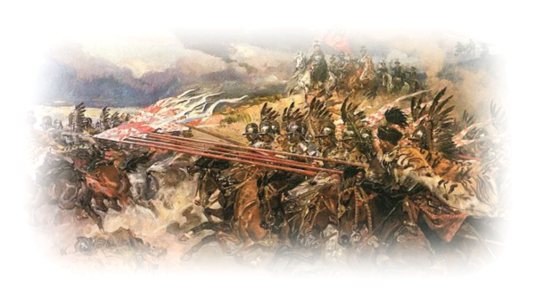
Причина создания: недовольство консервативно настроенной
шляхты решениями сейма;
Цель создания: восстановление старых порядков в Речи
Посполитой;
Результат создания: ввод российских войск в РП, война между РП и
Россией;

Slide 15
23 января 1793г. подписан
договор между Россией
и Пруссией о II-м
разделе Речи Посполитой.
В ноябре 1793г.
в Гродно состоялся последний , «немой» сейм Речи Посполитой.

Slide 16
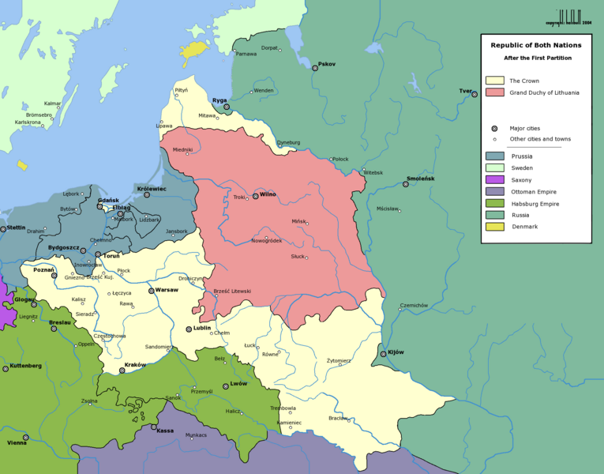
Россия получила:
Центральную часть
Беларуси с городами:
Минск, Несвиж, Слуцк,
Мозырь и часть
Правобережной Украины
Пруссия получила:
Гданьск, Познань, Торунь
с частью северных польских
земель

